Slide 1
หลักฐานการจ่าย
ข้อ ๑๐ การจ่ายเงินให้ใช้ใบเสร็จรับเงิน หรือใบสำคัญรับเงิน ซึ่งผู้รับเงินเป็นผู้ออกให้หรือใบรับรองการจ่ายเงิน หรือเอกสารอื่นใดที่มหาวิทยาลัยกำหนดเป็นหลักฐานการจ่าย
ข้อ ๑๑ การจ่ายเงินผ่านธนาคารให้กับเจ้าหนี้หรือผู้มีสิทธิรับเงินโดยตรง ให้ใช้หลักฐานการจ่ายตามที่มหาวิทยาลัยกำหนด

Slide 2
ข้อ ๑๒ ใบเสร็จรับเงินอย่างน้อยต้องมีรายการดังต่อไปนี้
ชื่อ สถานที่อยู่ หรือที่ทำการของผู้รับเงิน
วัน เดือน ปี ที่รับเงิน
รายการแสดงการรับเงินระบุว่าเป็นค่าอะไร
จำนวนเงินทั้งตัวเลขและตัวอักษร
ลงลายมือชื่อของผู้รับเงิน

Slide 3
ข้อ ๑๓ กรณีมหาวิทยาลัยจ่ายเงินให้แก่เจ้าหนี้หรือผู้มีสิทธิรับเงินรายใด ซึ่งตามลักษณะไม่อาจเรียกใบเสร็จรับเงินจากผู้รับเงินได้ ให้ผู้รับเงินลงชื่อรับเงินในใบสำคัญรับเงินเพื่อใช้เป็นหลักฐานการจ่าย
ข้อ ๑๔ กรณีผู้ปฎิบัติงานในมหาวิทยาลัยจ่ายเงินไป โดยได้รับใบเสร็จรับเงินซึ่งมีรายการให้ครบถ้วนตาม ข้อ ๑๒ หรือตามลักษณะไม่อาจเรียกใบเสร็จรับเงินจากผู้รับเงินได้ ให้ผู้ปฏิบัติงานในมหาวิทยาลัยผู้นั้นทำใบสำคัญรับเงินและลงชื่อในใบสำคัญรับเงิน เพื่อนำมาเป็นหลักฐานการจ่ายและให้รับรองการจ่ายในใบสำคัญรับเงินนั้น

Slide 4
ในกรณีที่ได้รับใบเสร็จรับเงินแล้วแต่เกิดสูญหายให้ใช้สำเนาใบเสร็จรับเงินซึ่งผู้รับเงินรับรองเป็นเอกสารประกอบการขอเบิกเงินแทนได้

Slide 5
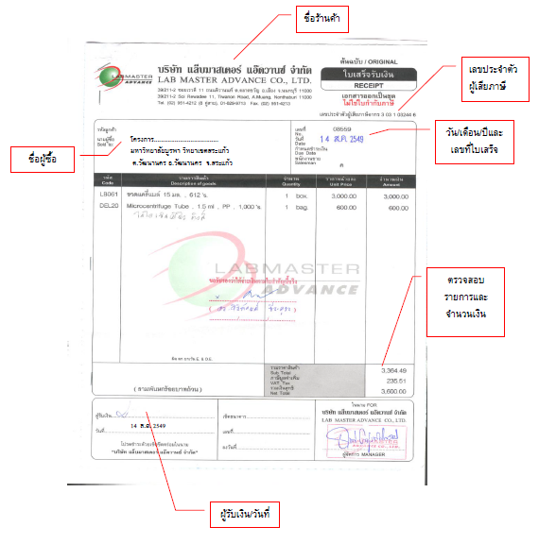
ลักษณะใบเสร็จรับเงิน/บิลเงินสดที่ถูกต้อง
1. มีชื่อร้านค้าเลขที่ตั้ง เบอร์โทรที่สามารถตรวจสอบได้
2. มีเล่มที่ เลขที่ ที่ออกใบเสร็จ และลงวันที่ เดือน ปี พ.ศ. ให้เรียบร้อย
3. รายละเอียดของใบเสร็จ เช่น ค่าวัสดุอะไรบ้าง ค่าจ้างเหมาอะไรบ้าง
4. จะต้องมีนามผู้ซื้อ (คณะ..........., มหาวิทยาลัยบูรพา วิทยาเขตสระแก้ว, โครงการ................)
5. ใบเสร็จทุกใบจะต้องไม่มีรอยลบหรือแก้ใด ๆ ถ้ามีต้องมีลายมือชื่อเจ้าของร้านกากับพร้อมประทับตรา (ถ้ามี)
6. จะต้องมีลายมือชื่อผู้รับเงินและผู้จ่ายเงินให้เรียบร้อย
7. จะต้องมีเลขประจาตัวผู้เสียภาษี (ถ้าไม่มี) จะต้องแนบสาเนาบัตรประชาชน พร้อมรับรองสาเนา

Slide 6
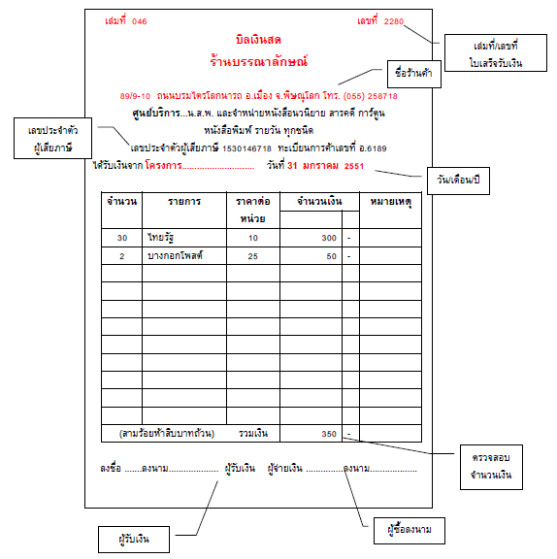
ตัวอย่างใบเสร็จรับเงิน/บิลเงินสด

Slide 7
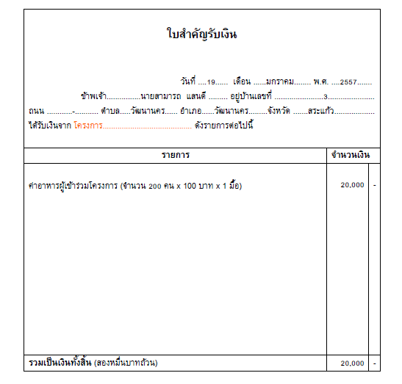
ตัวอย่างใบสำคัญ
ลงชื่อ ………………ลงนาม…………………… ผู้รับเงิน
(...........................................................)
ลงชื่อ ………………ลงนาม...………………… ผู้จ่ายเงิน
(...........................................................)
*** ต้องแนบสาเนาบัตรประจาตัวประชาชน ด้วยทุกครั้ง ***

